Slide 1
雷 达 原 理 与 系 统
主讲：王 伟
中山大学电子与通信工程学院

Slide 2
上讲回顾
发射机
发射机的功能
发射机的质量指标
两类发射机
思考题
发射机有哪些功能？有哪些主要质量指标？
什么是全相参系统？

Slide 3
§2.1 发射机
四、固态发射机（solid-state transmitter）
  “固态”相对于常规的电真空器件（电子管）而言，指半导体材料（晶体管），例如“硅”，砷化镓场效应管。
  “固态发射机”由几十个或几个固态发射机模块组成的雷达发射机。“固态发射机模块”指多个微波功率器件和微波单片集成电路集成到一起构成一个基本的功能模块。
  广泛应用于相控阵雷达和机载雷达。

Slide 4
§2.1 发射机
固态发射机特点
  优点： 1 不需阴极加热，寿命长
  2 高可靠性，平均无故障间隔时间大于100，000
  小时
  3 标准化，易替换
  4 体积小，重量小
  5 工作频带宽 ，效率高
  例如：铺路爪相控阵雷达PAVE PAWS，双阵面，1792×2＝3584发射机组件，第一部全固态相控阵雷达。

Slide 5
§2.1 发射机
固态发射机特点
  最大特点：平均功率可以很大，而峰值功率受限制（高功率易击穿）
  应用于：
  ①高工作比雷达，脉冲多普勒雷达和连续波雷达
  ②适用于相控阵：多个低功率器件输出实现空间合成（如PAVE PAWS ），避免了采用微波网络合成的功率引起的损耗
  所以，PAVE PAWS 发射机损耗极低

Slide 6
§2.1 发射机
  应用先进的集成电路工艺和微波网络技术，将多个大功率晶体管的输出功率并行组合（高功率和高效率），制成固态高功率放大器模块。
  主要有两种典型的组合方式：
    空间合成
    集中合成

Slide 7
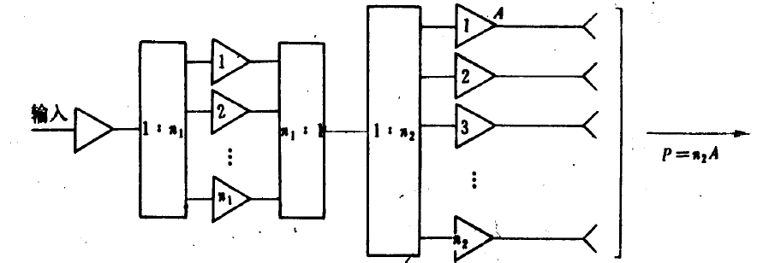
§2.1 发射机
空间合成 用于相控阵雷达。由于没有微波功率合成网络的插入损耗，因此输出功率的效率高。

Slide 8
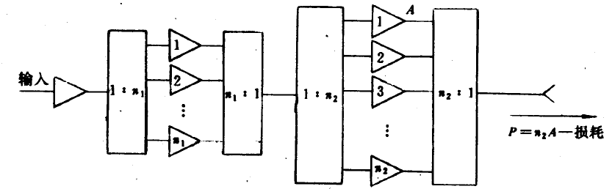
§2.1 发射机
集中合成（并联合成） 它可以单独作为中、小功率的雷达发射机辐射源，也可以用于相控阵雷达。由于有微波功率合成网络的插入损耗，它的效率比空间合成输出要低些。

Slide 9
§2.1 发射机
  微波单片集成（MMIC）收发模块
  采用模块化设计方法，固态收发模块中的有源器件（线性放大器、低噪声放大器、饱和放大器或有源开关等）和无源器件（电阻、电容、电感、二极管和传输线等）制作在同一片砷化镓（GaAs）基片上。
  一致性好、尺寸小、重量轻

Slide 10





§2.1 发射机
发射功率放大器
环形器
天线
A
A
A
T/R
T/R
T/R
T/R控制
低噪声接收放大器
A
A
A
限幅器
控制数据输入
控制处理
偏置控制
用于相控阵雷达的单片集成收发模块组成框图

Slide 11
§2.2 接收机
一、基本概念
  功能：雷达接收机最主要任务是通过适当的滤波将天线上接收到的微弱高频信号从噪声和干扰中选择出来，实现 “最佳检测”—— 检测目标
  本章只对接收机作基本描述，实际上，不同体制雷达还要进行多种信号处理
  接收机和信号处理本质上实现“匹配滤波”及一系列其它处理。

Slide 12
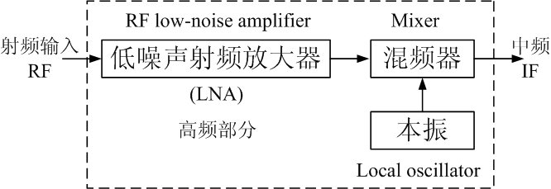
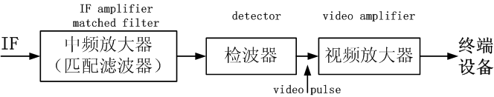
§2.2 接收机
基本采用“超外差(superheterodyne)式接收机”
典型非相参脉冲雷达系统框图

Slide 13
§2.2 接收机
接收机基本组成归纳起来包括
  接收前端
  中频接收机
  频率源

Slide 14
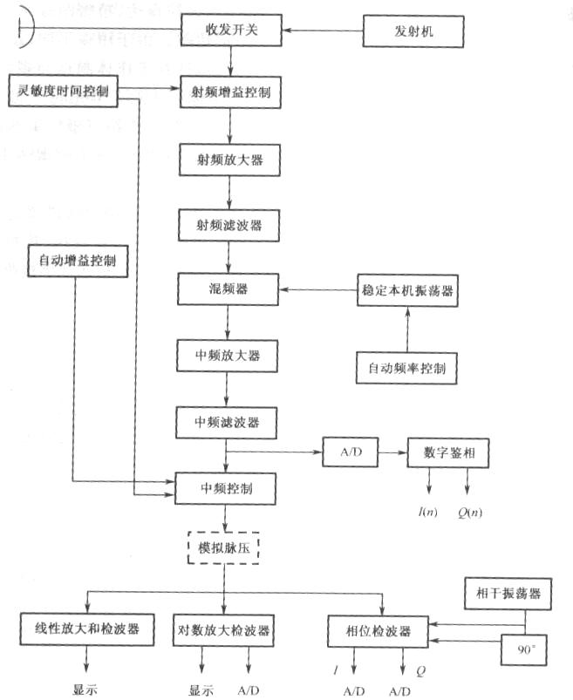
§2.2 接收机
超外差式雷达接收机原理框图
接收机前端
频率源
中频接收机

Slide 15
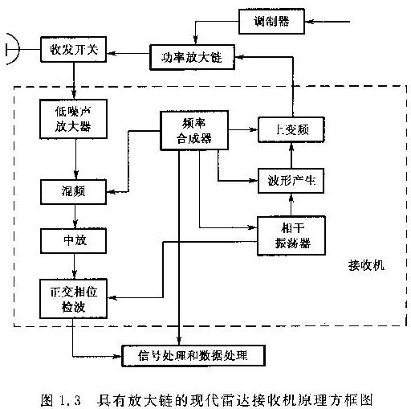
§2.2 接收机
现代相参雷达接收机原理框图

Slide 16
§2.2 接收机
说明
  中频(Intermediate Frequency) 部分包括了 匹配滤波、中频放大、AGC等处理
  检波器: 不同雷达各不相同
    非相参雷达 线性放大器+包络检波器
    线性放大器+平方律检波
    大瞬时动态雷达 对数放大器+包络检波器
    相参雷达 线性放大器+相干检波 （I、Q支
    路、正交解调）
    硬限幅放大+相位检波
③自动控制问题：AGC、 AFC 、STC、 IAGC

Slide 17


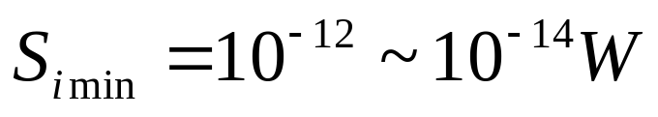
§2.2 接收机
二、超外差雷达接收机主要质量指标
  1、灵敏度 minimum detectable signal
  表示接收机接收微弱信号的能力
  通常用最小可检测信号功率 表示，当接收机输入端信号功率大于 时，接收机就能正常接收且在输出端检测出这一信号。
  如何提高灵敏度？
    减小噪声水平
    足够的增益
  目前水平：

Slide 18
§2.2 接收机
2、接收机的工作频带宽度
  接收机工作带宽表示接收机瞬时工作频率范围，主要取决于高频部件（馈线系统，高频放大器，本振）性能
  思考：
    接收机的带宽究竟“宽”还是“窄”更好？
    “宽-限-窄”电路的例子
  注意与随后出现的“信号带宽”、“等效噪声带宽”区分

Slide 19
§2.2 接收机
  3、动态范围（dynamic range）
  接收机能够正常工作所容许的输入信号强度变化范围
  4、中频的选择和滤波特性
  与发射波形、接收机工作带宽、高频、中频部件性能等有关
从实现讲：30M～500M较合适
  中频滤波特性： 雷达一般采用“匹配滤波器”

Slide 20
§2.2 接收机
  5、工作稳定性和频率稳定度
  现代相参雷达需要频率稳定度10⁻¹⁰ 以上。
  6、抗干扰能力
  接收机采用抗干扰措施
    频率捷变：抗有源压制干扰
    “宽－限－窄”电路：抗噪声调频干扰
  7、微电子化和模块化结构
    有源相控阵和数字波束形成系统(DBF)广泛应用

Slide 21
§2.2 接收机
三、接收机噪声系数（Noise Figure）和灵敏度
  接收机噪声（Receiver Noise）
  分类：内部噪声、外部噪声
    内部噪声：馈线、放电保护器、高放、混频器产生
    外部噪声：由天线进入的各种外界干扰产生
    天线热噪声
    天电干扰（雷电。。。）
    宇宙干扰（银河系辐射、太阳辐射）
    人为干扰
    一般情况下，接收机噪声主要来自电阻噪声、器件噪声、天线热噪声

Slide 22
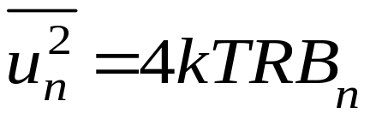

§2.2 接收机
  1、电阻热噪声
    电阻的温度若不是绝对零K，则它内部自由电子总处在不规则的热运动中，在没有外加电压的情况下，这种不规则的热运动也会在导体内形成电流并在导体两端形成电压，称热噪声（thermal noise 或Johnson noise）。且电阻热噪声产生的电压均方值为：
    实际上：

Slide 23
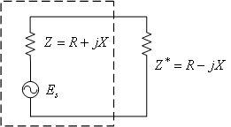
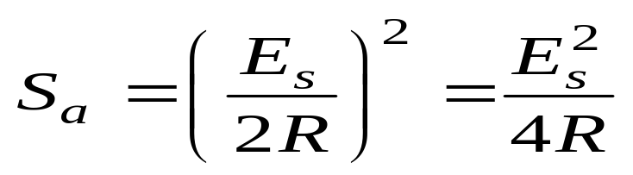
§2.2 接收机
  2、额定噪声功率（“资用”功率“有效”功率）
    当负载阻抗与信号源内阻抗匹配时输出的最大信号功率为

Slide 24
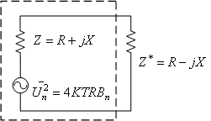

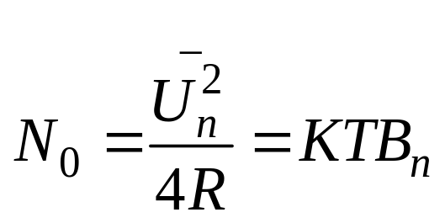
§2.2 接收机
由于电阻热噪声存在，可以把一个内阻抗为
的无源二端网络看作－个噪声源，显然，当阻抗匹配时，噪声源输出最大噪声功率
结论：任何无源二端网络输出的额定噪声功率只与其温度和通带有关

Slide 25
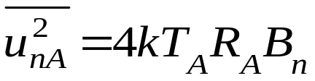
§2.2 接收机
  3、天线噪声
    从接收机外部进来的噪声。
    是由于天线周围的介质热运动产生的电磁波辐射被被天线接收从而进入接收机，其性质和热噪声相似，天线可以等效为一个电阻R_{A}
    噪声电压均方值为
    T_{A}称为天线噪声温度。（注意：R_{A}和T_{A}都是假想的等效值）

Slide 26
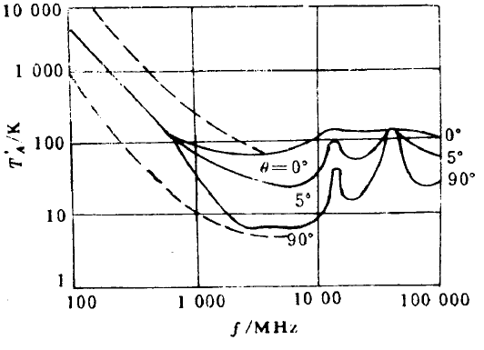
§2.2 接收机
  3、天线噪声
22.2GHz
60GHz

Slide 27
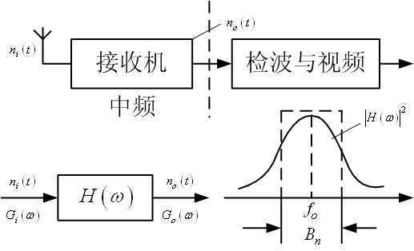
§2.2 接收机
  4、噪声带宽（Noise bandwidth）
  全称：“等效噪声功率谱宽度”

Slide 28
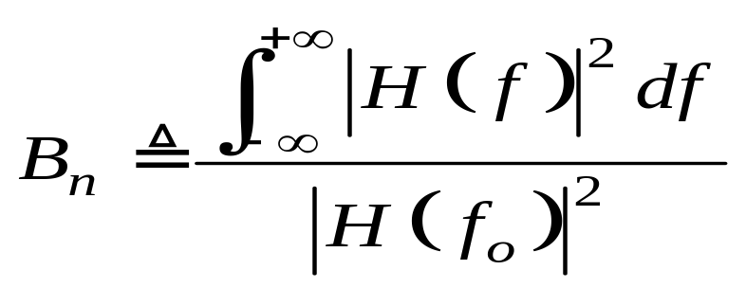




§2.2 接收机
定义噪声带宽
理解为： 通过 后的输出信号 功率（能量）可以等效认为是 通过一个带宽为
的理想矩形传递函数后的输出功率
在计算和测量噪声时，通常可以直接用信号带宽代替噪声带宽。

Slide 29
§2.2 接收机
  5、噪声系数和等效噪声温度（effective noise temprature）
  “理想接收机”：接收机没有内部噪声，因此只放大原有信号，不引入其它噪声
  “实际接收机”：存在内部噪声（不仅仅是热噪声）、用噪声系数和等效噪声温度来衡量接收机的噪声性能。

Slide 30
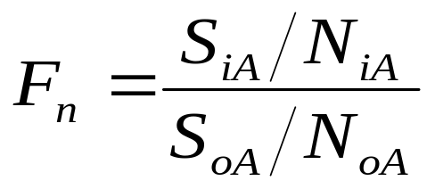
§2.2 接收机
  5、噪声系数和等效噪声温度（effective noise temprature）
  噪声系数描述“由于接收机内部噪声影响而使接收机输出端信噪比相对输出端信噪比变差程度”
  噪声系数定义一

Slide 31
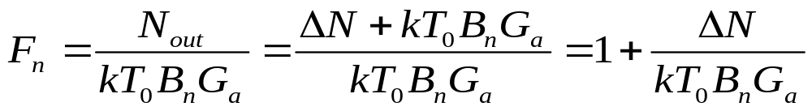
§2.2 接收机
  5、噪声系数和等效噪声温度（effective noise temprature）
  显然，T不同，Fn不同，Fn不具备单值性，必须确定T值。

Slide 32
§2.2 接收机
5、噪声系数和等效噪声温度（effective noise temprature）
  噪声系数只适用于接收机的线性和准线性电路
    包括：天线、高放、混频（准线性）、中放
    不包括：检波及其后的视放
  定义噪声系数要确定基准。IEEE取T₀＝290K，Fn唯一确定。

Slide 33
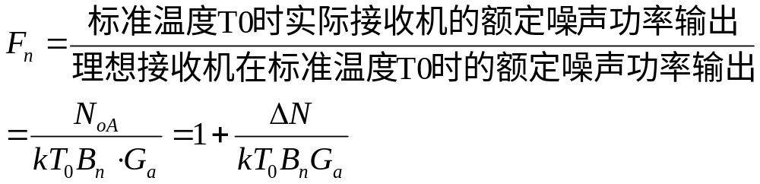
§2.2 接收机
  5、噪声系数和等效噪声温度（effective noise temprature）
  噪声系数定义二

Slide 34

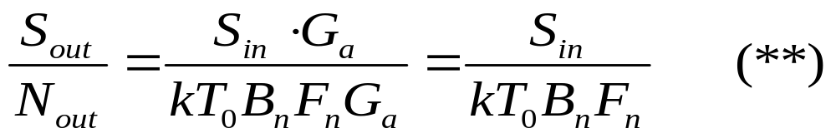
§2.2 接收机
  5、噪声系数和等效噪声温度（effective noise temprature）
  若接收机输入端噪声温度为T₀，则雷达接收机中频输出端（检波前）噪声功率为
  输出端信噪比为

Slide 35
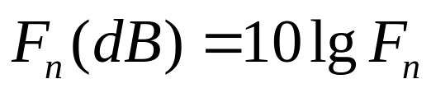
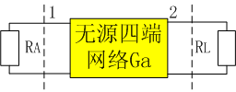
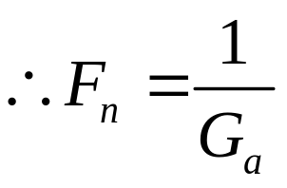
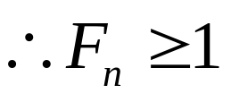
§2.2 接收机
  5、噪声系数和等效噪声温度（effective noise temprature）
  噪声系数F_{n}可用dB表示
  可将噪声系数定义扩展到任何无源或有源的四端网络
    接收机的馈线、放电器、移相器等属于无源四端网络

Slide 36
本讲小结
固态功放
接收机的主要功能
接收机主要质量指标
噪声系数与噪声温度
问题：
1、接收机有哪些质量指标
2、噪声系数的定义是什么？为什么要研究噪声系数？
3、固态功放的优缺点

